Slide 1





N.O.V.A. 2026
SNUBH 대화형 의료 진단 AI 에이전트 데이터톤
Navigating Optimal clinical decisions via Virtual-patient Agents
온라인 개회식 · 2026. 10. 6.(화) 10:00–11:35
주최/주관
후원
Notes:
(김세중 교수님)
여러분 안녕하세요. 지금부터 N.O.V.A. 2026: 분당서울대학교병원 대화형 의료 진단 AI 에이전트 데이터톤 개회식을 시작하겠습니다. 저는 분당서울대학교병원 경영혁신실장, 신장내과 김세중입니다.
이번 대회는 분당서울대학교병원 의료인공지능센터와 엘리스가 함께 준비했는데요, 전국 각지에서 온라인으로 함께해 주셔서 마치 한자리에 모인 듯한 열기를 느낍니다. 감사합니다.

Slide 2

01
Opening
Notes:
(김세중 교수님)
이제 개회식을 본격적으로 시작하겠습니다.

Slide 3
Program
10:00 ~ 10:20 (20) | 개회사 및 내빈 소개 | 분당서울대학교병원 김세중 교수
10:20 ~ 11:00 (40) | 생성형 AI 및 AI Agent 활용에 따른 보안위협과 대응 전략 | 이로운앤컴퍼니 윤두식 대표
11:00 ~ 11:30 (30) | O.T. · FAQ · Q&A | 분당서울대학교병원 박진용 연구원
11:30 ~ 11:35 (05) | 폐회사 및 폐회 | 분당서울대학교병원 박진용 연구원
Notes:
(김세중 교수님)
오늘은 개회사와 내빈 소개, 특강, 오리엔테이션, 그리고 폐회사 순서로 진행됩니다.

Slide 4
Introduction
대회설명
가상 환자를 진료하는 의사 AI 에이전트(Doctor Agent) 개발 데이터톤
대회기간
10.12 ~ 11.20 (예선 10.12–10.22 · 본선 10.27–11.10 · 시상식 11.20)
391건
120팀
284명
참가현황
참가 신청
예선 참가팀
참가자
Notes:
(김세중 교수님 – 개회사)
이번 데이터톤은 가상 환자와 대화하며 문진과 진찰로 정보를 모으고, 초진 기록과 진단을 작성하는 의사 AI 에이전트, Doctor Agent를 개발하는 대회입니다.
예선은 10월 12일부터 22일까지, 본선은 10월 27일부터 11월 10일까지 진행되고, 시상식은 11월 20일입니다.
이번 대회에는 391건의 참가 신청이 접수되었고, 그중 120팀, 284명이 예선에 참가하게 되었습니다.

Slide 5
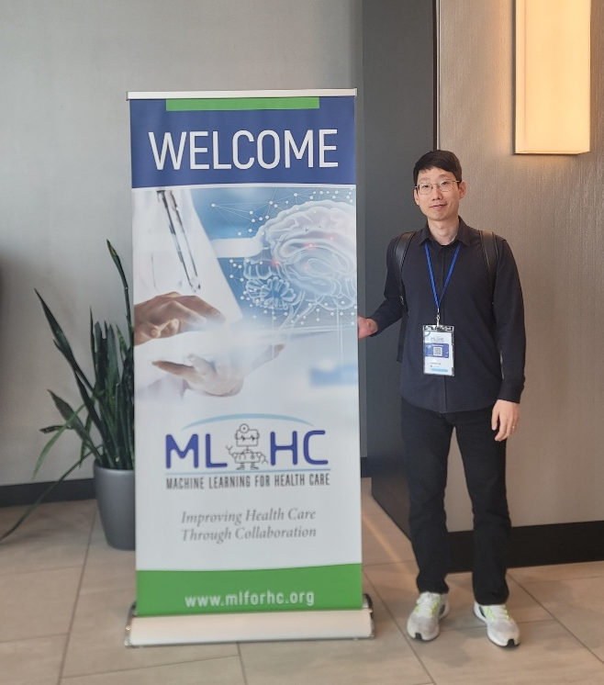
지난 대회 개요 & 성과 (2023–2025)
2023
  공정성 기반의 COVID-19 중환자 예후 예측
  목표: 높은 정확도 & 집단 간 공정성 확보
2024
  급성신손상(AKI) 환자 예측
  참가 현황: 예선 68팀 → 본선 10팀 → 수상 4팀
  성과: FAIM 팀 (장려상 수상) - MLHC 2025 초록 채택 & 포스터 발표
2025
  M.A.R.S. 2025 의무기록 생성 데이터톤
  예선 MIMIC 기반 요약·ICD 코드 → 본선 실제 임상 자료 기반 퇴원기록지 작성
  참가 현황 : 예선 100팀 → 본선 10팀 → 수상 4팀
  성과: AAAI 팀 - AAAI-27 review 중
FAIM 팀, MLHC 2025 참가 현장
Notes:
(김세중 교수님)
데이터톤이 올해로 벌써 4회째를 맞이하게 되었습니다. 지난 대회의 개요와 성과를 잠깐 말씀드리겠습니다.
첫 대회는 COVID-19 중환자 예후 예측 모델 개발을 주제로 진행됐고, 두 번째 대회는 급성신손상 환자 예측 과제로 68개 팀이 참가했습니다. 그중 한 수상팀은 MLHC 2025 학회에서 포스터 발표까지 하게 되었습니다.
작년 M.A.R.S. 2025에서는 의무기록 생성을 주제로 진행했고, 2등을 한 KAIST 팀의 연구가 현재 AAAI-27에서 심사 중입니다.
이번 대회에서도 수상팀에게는 논문화 지원과 인턴십 연계 특전이 준비돼 있습니다. 여러분 모두 좋은 성과를 거두시기를 기대합니다.
이어서 이번 대회의 심사를 맡아 주신 심사위원 교수님들을 소개하겠습니다.

Slide 6
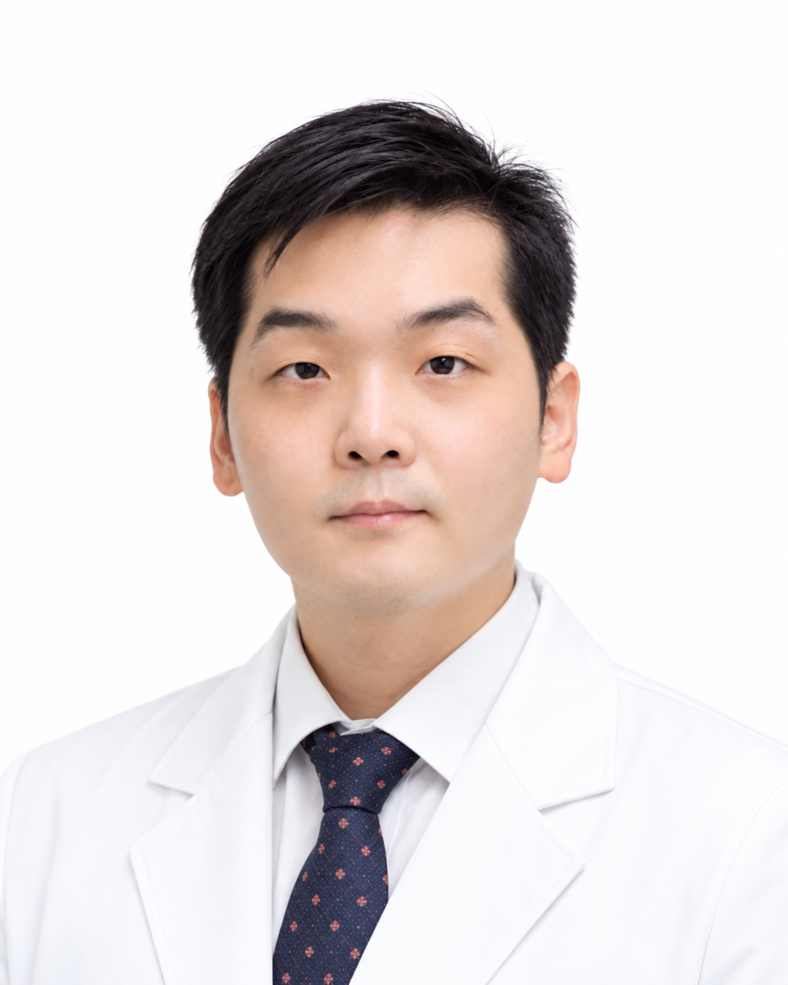
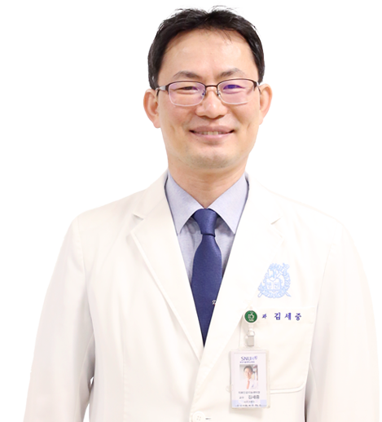
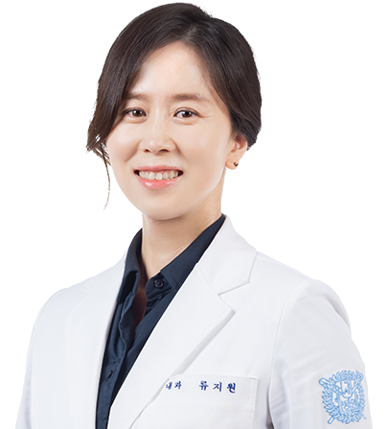
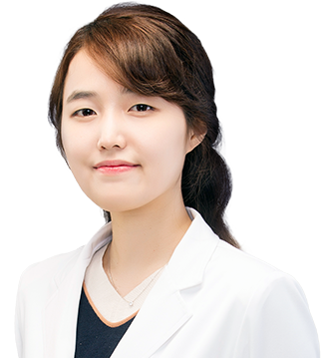
Introduction
심사위원
김세중 교수
류지원 교수
남주강 교수
이용진 교수
분당서울대학교병원
경영혁신실장 · 신장내과
분당서울대학교병원
종합내과
분당서울대학교병원
영상의학과
단국대학교병원
신장내과
Notes:
(김세중 교수님)
이번 대회의 심사는 저와 함께 분당서울대학교병원 종합내과 류지원 교수님, 영상의학과 남주강 교수님,
그리고 단국대학교병원 신장내과 이용진 교수님께서 맡아 주셨습니다. 감사합니다.

Slide 7
02
Special Lectures
Notes:
(김세중 교수님)
다음은 Special Lectures 순서입니다. 생성형 AI 시대의 보안 위협과 대응 전략에 대해 강연을 준비해 주셨습니다.

Slide 8
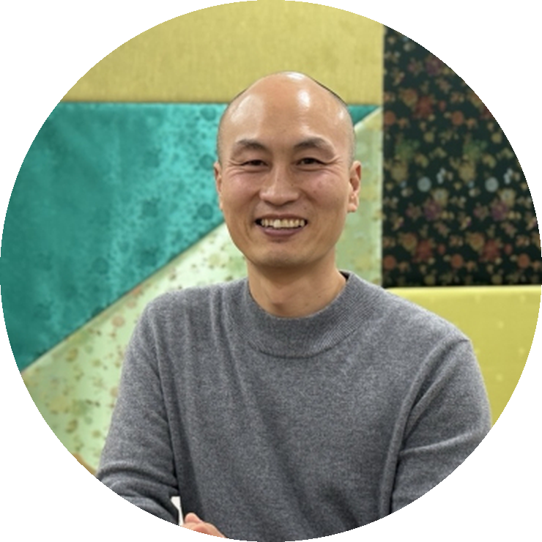

생성형 AI 및 AI Agent 활용에 따른 보안위협과 대응 전략
주식회사 이로운앤컴퍼니 대표(CEO)
한국정보보호산업협회 AI보안협의회 회장
주요 경력
지란지교소프트 입사 (1999)
지란지교시큐리티 대표이사 (2014–2024)
이로운앤컴퍼니 설립 (2024) · 생성형 AI 보안 솔루션 세이프엑스(SAIFE X)
이로운앤컴퍼니 윤두식 대표
Notes:
(김세중 교수님)
오늘 특강은 주식회사 이로운앤컴퍼니 윤두식 대표님께서 맡아 주셨습니다. 강연 주제는 '생성형 AI 및 AI Agent 활용에 따른 보안위협과 대응 전략'입니다.
윤두식 대표님은 지란지교시큐리티 대표이사를 10년간 맡으셨고, 2024년 생성형 AI 보안 기업 이로운앤컴퍼니를 창업해 AI 보안 솔루션 세이프엑스(SAIFE X)를 이끌고 계십니다. 현재 한국정보보호산업협회 AI보안협의회 회장도 맡고 계십니다.
대표님 강연 부탁드립니다.

Slide 9
03
Orientation
Notes:
(박진용 연구원)
안녕하세요, 분당서울대학교병원 의료인공지능센터 박진용 연구원입니다. 윤두식 대표님께 다시 한 번 감사드립니다. 오늘 귀중한 강연 덕분에 이번 데이터톤이 지닌 의미를 더 깊이 생각해 볼 수 있었습니다.
이제부터는 대회 진행과 관련된 오리엔테이션 시간을 갖겠습니다.

Slide 10
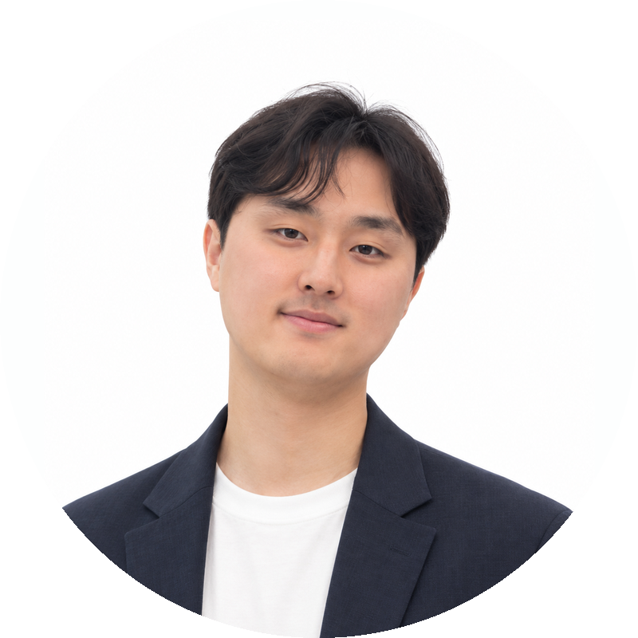

Orientation
분당서울대학교병원 의료인공지능센터 연구원
학력사항
서울대학교 대학원 의료기기산업학과 석사과정
경력 및 활동
LLM 가상환자 CPX 플랫폼 JieumCPX 개발
MICCAI 2026 Headline 챌린지 우수상
Meta Llama 경진대회 우수상
분당서울대학교병원
박진용 연구원
Notes:
(박진용 연구원)
대회의 개요와 진행 방식, 평가 기준에 대해 안내드리겠습니다.

Slide 11
2026 대회 주제
과제
  가상 환자를 진료하는 Doctor Agent 개발
  대화로 문진하고 진찰과 검사를 요청한 뒤, S·O·A·P 초진 기록과 주진단 1개 제출
예선
  고정 LLM openai/gpt-oss-20b (엘리스 API 제공, 파인튜닝 불가)
  행동: 대화 · 진찰 · 제출 / 평가: 자동 채점
본선
  참가자가 고르거나 학습한 모델 사용 (파인튜닝 가능)
  행동: 대화 · 진찰 · 검사 · 제출 / 평가: 자동 채점 + 발표 + 의사 평가(상위 5팀)
Notes:
올해 대회의 주제는 대화형 의료 진단입니다. 참가자 여러분은 가상 환자를 진료하는 Doctor Agent를 만들게 됩니다.
환자와 대화로 문진하고, 필요한 진찰을 요청한 뒤, S·O·A·P 형식의 초진 기록과 주진단 하나를 제출하는 것이 과제입니다.
예선에서는 모든 팀이 같은 고정 모델, gpt-oss-20b를 엘리스 API로 사용하고, 파인튜닝은 할 수 없습니다.
본선에서는 직접 고르거나 학습한 모델을 쓸 수 있고, 진료 행동에 검사 요청이 추가됩니다.

Slide 12
대회 진행 방식
진료는 이렇게 진행됩니다
  증례당 최대 50턴 · 20분, 진단을 제출하면 종료
  예선: 대회 모델을 증례마다 1번 이상 호출 (세션당 최대 200회 · 입력 50만 · 출력 10만 토큰)
행동 | 내용 | 턴 | 규칙
시작 | 환자 첫마디(이름·나이·성별·내원 이유)와 활력징후 | - | 나머지 정보는 진료로 얻어야 함
SAY | 환자에게 질문·설명·공감 | 1턴 | 한 번에 30자 이하, 한 번에 하나씩 질문
EXAM | 진찰 동작 하나를 문장으로 요청 | 1턴 | 진찰 목록 미제공, 묶은 요청은 거절(턴 차감 없음)
TEST (본선) | 검사 하나를 문장으로 요청 | 1턴 | 검사 목록 미제공
DIAGNOSE | S·O·A·P 초진 기록 + 주진단 1개 | 0턴 | 제출하면 진료 종료
Notes:
진료는 이렇게 진행됩니다. 처음에는 환자의 첫마디 한 줄과 활력징후만 주어지고, 나머지는 모두 진료를 통해 얻어야 합니다.
SAY는 환자에게 질문하거나 설명하는 행동으로, 한 번에 30자 이하로 하나씩 물어보셔야 합니다. 여러 가지를 한꺼번에 물으면 환자가 한 번에 하나씩 물어봐 달라고 답합니다.
EXAM은 진찰 동작 하나를 문장으로 요청하는 것이고, 진찰 목록은 따로 드리지 않습니다. TEST는 본선에서만 쓸 수 있는 검사 요청입니다.
마지막으로 DIAGNOSE로 초진 기록과 주진단을 제출하면 진료가 끝납니다. 증례당 최대 50턴, 20분 안에 끝내셔야 하고, 예선에서는 대회 모델을 증례마다 한 번 이상 꼭 호출해야 합니다.

Slide 13
초진 기록 (S·O·A·P)
S Subjective
  주호소 · 현병력 · 과거력·약물·알레르기 · 가족력 · 사회력 · 계통 문진 (없다는 것도 기록)
O Objective
  진찰 소견 (결과를 받은 턴 번호와 함께) · 검사 결과 (본선)
A Assessment
  주진단 1개 · 근거 · 감별진단
P Plan
  추가 검사 · 치료 · 처치 결정 · 추적 · 환자 교육
작성 원칙
  물어보거나 진찰한 내용을 기록까지 해야 가장 높게 인정 → 묻지 않고 적은 내용은 인정되지 않음
  교육 계획을 적는 것과 실제 설명은 다름 → 설명은 진료 중 SAY로
Notes:
제출하는 초진 기록은 S, O, A, P 네 부분으로 구성되고, 각 칸은 모두 자유 서술입니다.
중요한 점은, 실제로 물어보거나 진찰한 내용을 기록까지 해야 가장 높게 인정된다는 것입니다. 묻지 않고 적은 내용은 인정되지 않습니다.
또 환자 교육 계획을 기록에 적는 것과 환자에게 실제로 설명하는 것은 다르게 봅니다. 설명은 진료 중에 SAY로 해 주셔야 합니다.

Slide 14
예선
증례·제출·리더보드
  증례
    공개 샘플 증례: 개발용, 채점 없음
    리더보드: 비공개 5증례, 하루 1회 채점
    최종 평가: 리더보드 5 + 비공개 5 = 10증례
  제출 - nova.snubhai.org (예선 시작 10.10 공개 예정)
    코드 ZIP 업로드 (루트에 run.py · requirements.txt, 50MB 이하)
    서버가 빌드하고 샘플로 검증 → 공식 평가 요청 (팀당 하루 1회, KST 기준)
    실행 환경은 인터넷 차단, 대회 모델은 대회 서버를 통해서만 호출
  최종 순위
    팀이 고른 제출 1개를 GPT · Claude · Gemini 3개 모델로 채점한 평균
  개발 크레딧: 최대 5만 원 상당 - 공식 평가·채점 비용은 차감되지 않음
Notes:
예선 증례와 제출 방법입니다. 공개 샘플 증례는 개발용으로 드리고 채점하지 않습니다. 리더보드는 비공개 5증례로 하루 한 번 채점되고, 최종 평가는 리더보드 5증례와 비공개 5증례, 총 10증례로 이뤄집니다.
제출은 run.py와 requirements.txt가 들어 있는 코드 ZIP을 제출 플랫폼에 올리시면 됩니다. 서버가 빌드하고 샘플로 검증한 뒤 공식 평가를 요청할 수 있고, 공식 평가는 팀당 하루 한 번입니다.
최종 순위는 팀이 고른 제출 1개를 GPT, Claude, Gemini 세 모델로 채점한 평균으로 정합니다.
개발 크레딧은 최대 5만 원 상당으로, 우선 4만 원이 지급됩니다. 공식 평가와 채점 비용은 크레딧에서 빠지지 않습니다.

Slide 15
예선
예선 평가 기준 (증례당 100점)
  무효 증례(미제출 · 시간 초과 · 대회 모델 미호출)는 0점
  세부 채점 항목과 채점 프롬프트는 공개하지 않습니다
영역 | 배점 | 보는 것
정보수집 | 25 | 필요한 문진·진찰을 실제로 했고 기록했는가
진단추론 | 15 | 주진단이 정확하고 근거와 감별진단이 타당한가
검사·추적 | 10 | 필요한 검사와 추적 계획을 세웠는가
안전 | 15 | 처치 결정이 적절하고 환자에게 해롭지 않은가
의사소통 | 15 | 환자와 잘 소통하고 필요한 설명을 했는가
효율 | 20 | 불필요한 진료 행동과 모델 사용 비용을 줄였는가
Notes:
예선 평가는 증례당 100점입니다. 정보수집 25점, 진단추론 15점, 검사·추적 10점, 안전 15점, 의사소통 15점, 효율 20점입니다.
미제출, 시간 초과, 대회 모델을 호출하지 않은 증례는 무효로 0점 처리됩니다.
세부 채점 항목과 채점 프롬프트는 공개하지 않는 점 양해 부탁드립니다.

Slide 16



본선
Cases
Environment
Model & Action
본선 평가 증례
공개 1 + 비공개 5
임상의가 새로 만드는 문제 3
GPU A6000 48GB 1장
인터넷 차단
외부 LLM API 호출 불가
참가자가 고르거나 학습한 모델 (파인튜닝 가능)
모델 자산 합계 32GB, 코드 ZIP 50MB 별도
행동: 예선 행동 + 검사(TEST)
Notes:
본선에서는 공개 1증례, 비공개 5증례, 그리고 임상의가 새로 만드는 문제 3증례로 평가합니다.
실행 환경은 A6000 48GB GPU 1장이고, 인터넷은 차단되어 있어 외부 LLM API는 호출할 수 없습니다.
본선에서는 직접 고르거나 학습한 모델을 쓸 수 있고, 모델 자산은 합계 32GB까지입니다. 진료 행동에는 검사 요청이 추가됩니다.
본선 진출 팀 수와 선정 방식은 예선이 끝난 뒤 따로 안내드리겠습니다.

Slide 17
본선
본선 평가 기준
LLM 자동 평가 40점
상위 5팀 평가 60점
대상: 본선 진출 전체 팀
본선 증례로 자동 채점
발표(PPT) 30점
초진 기록 의사 평가 30점
대상: 상위 5팀
Notes:
본선 평가는 크게 두 가지입니다. LLM 자동 평가 40점은 본선에 진출한 모든 팀을 대상으로 하고,
상위 5팀은 발표 30점과 초진 기록 의사 평가 30점이 추가됩니다. 평가 기준은 꼭 참고해 주시기 바랍니다.

Slide 18
꼭 지켜 주세요
탈락·실격 사유
  가상 환자·채점 모델을 조작하려는 프롬프트 인젝션은 성공 여부와 관계없이 탈락
  비공개 증례·채점 정보 유출 시도, 다른 팀 계정·코드·토큰 접근은 실격·수상 취소
참가 원칙
  한 사람은 한 팀에만 참가 (계정 추가·팀명 변경으로 평가 횟수·크레딧을 더 받을 수 없음)
  외부 데이터·모델·도구는 연구 출판이 가능한 라이선스만 사용하고 출처 명시
  수상 후보 팀의 제출 코드는 운영진이 직접 검토
Notes:
꼭 지켜 주셔야 할 규칙입니다. 가상 환자나 채점 모델을 조작하려는 프롬프트 인젝션은 성공 여부와 관계없이 탈락입니다.
비공개 증례나 채점 정보를 빼내려는 시도, 다른 팀의 계정이나 코드에 접근하는 행위는 실격 및 수상 취소 사유입니다.
한 사람은 한 팀에만 참가할 수 있고, 외부 데이터와 모델은 연구 출판이 가능한 라이선스만 출처를 밝혀 사용해 주세요.
수상 후보 팀의 코드는 운영진이 직접 검토합니다.

Slide 19
대회 일정 및 안내
09.13 ~ 10.03 | 참가 접수 | Tally 온라인 신청
10.06 (화) | 온라인 개회식 | 10:00 ~ 11:35
10.12 (월) ~ 10.22 (목) | 예선 | Doctor Agent 개발 및 코드 제출
10.27 (화) ~ 11.10 (화) | 본선 | 본선 진출팀 평가
11.20 (금) | 시상식 | 장소 추후 안내
대회 안내 nova.snubhai.org 제출 플랫폼 nova.snubhai.org
문의 aisnubh@gmail.com
Notes:
마지막으로 대회 일정입니다. 예선은 10월 12일부터 22일까지, 본선은 10월 27일부터 11월 10일까지 진행되고, 시상식은 11월 20일입니다. 시상식 장소는 추후 안내드리겠습니다.
자세한 내용은 대회 안내 사이트를 참고해 주시고, 추가 질문은 메일로 보내 주시면 됩니다.
오늘 개회식 영상은 유튜브에 올라갈 예정이니, 다시 확인하실 분들은 참고해 주세요.

Slide 20
시상 및 혜택
총상금 500만 원
  분당서울대학교병원 연구진과의 논문화 기회
  의료인공지능센터 인턴십 연계 (조건은 별도 안내, 선발을 보장하지는 않음)
구분 | 팀 수 | 상금
대상 | 1팀 | 250만 원
우수상 | 1팀 | 150만 원
장려상 | 2팀 | 각 50만 원
Notes:
시상 내역입니다. 대상 1팀 250만 원, 우수상 1팀 150만 원, 장려상 2팀 각 50만 원으로 총상금은 500만 원입니다.
수상팀에게는 분당서울대학교병원 연구진과의 논문화 기회와 의료인공지능센터 인턴십 연계 특전이 있습니다. 세부 조건은 별도로 안내드리겠습니다.

Slide 21
04
FAQ
Notes:
(박진용 연구원)
다음은 참가 신청 기간 동안 메일로 자주 받았던 질문들을 모아 답변드리는 시간입니다.

Slide 22
자주 묻는 질문 (FAQ) 1
Q. 대회는 온라인으로 진행되나요?
  A. 예선·본선 모두 온라인으로 진행합니다. 시상식(11.20)만 팀당 1명 이상 대면 참석해 주세요.
Q. 개회식에 참석하지 못하면 불이익이 있나요?
  A. 불이익은 없습니다. 개회식 영상은 유튜브에 올라가고, 안내 내용은 이후 공개될 대회 사이트에서도 확인할 수 있습니다.
Q. 신청 후 팀 구성을 바꿀 수 있나요?
  A. 팀당 최대 4인까지 가능하며, aisnubh@gmail.com으로 변경 내용을 보내 주세요. 한 사람은 한 팀에만 참가할 수 있습니다.
Q. 제출 플랫폼은 언제 열리나요?
  A. nova.snubhai.org에서 예선 시작 전 10.10 공개 예정입니다.
Notes:
(박진용 연구원)
먼저 진행 방식에 대한 질문입니다.
예선과 본선은 모두 온라인으로 진행되고, 11월 20일 시상식만 팀당 한 분 이상 직접 참석해 주시면 됩니다.
오늘 개회식에 참석하지 못하신 분들도 불이익은 없습니다. 개회식 영상은 유튜브에 올라가고, 안내 내용은 이후 공개될 대회 사이트에서도 확인하실 수 있습니다.
팀 구성 변경은 팀당 최대 4인까지 가능하고, 메일로 알려 주시면 됩니다. 한 분은 한 팀에만 참가하실 수 있습니다.
제출 플랫폼은 예선 시작 전인 10월 10일에 공개할 예정입니다.

Slide 23
자주 묻는 질문 (FAQ) 2
Q. 턴 수도 평가에 들어가나요?
  A. 네. 효율(20점)에서 불필요한 진료 행동과 모델 사용 비용을 봅니다. 증례당 최대 50턴·20분
  안에 진단을 제출해야 합니다.
Q. AI 코딩 도구(Codex 등)를 써도 되나요?
  A. 네, 사용할 수 있습니다.
Q. 개발 크레딧을 다 쓰면 자동으로 과금되나요?
  A. 자동 과금은 없습니다.
Q. gpt-oss 설정값과 실행 환경은 어떻게 되나요?
  A. reasoning effort, temperature, 최대 토큰은 원하는 대로 설정할 수 있습니다. 실행 시간 제한은 20분, Python 3.12이며, 대회 환경은 Dockerfile로 공지할 예정입니다.
Q. 외부 데이터나 오픈소스를 써도 되나요?
  A. 연구 출판이 가능한 라이선스만 사용하고 출처를 밝혀 주세요.
Notes:
(박진용 연구원)
다음은 평가와 개발 환경에 대한 질문입니다.
턴 수는 평가에 들어갑니다. 효율 20점에서 불필요한 진료 행동과 모델 사용 비용을 보고, 증례당 최대 50턴, 20분 안에 진단을 제출하셔야 합니다.
Codex 같은 AI 코딩 도구는 사용하셔도 됩니다.
개발 크레딧을 다 쓰셔도 자동으로 과금되지는 않습니다.
gpt-oss의 reasoning effort, temperature, 최대 토큰은 원하는 대로 설정하실 수 있습니다. 실행 시간 제한은 20분이고 Python 3.12 환경이며, 대회 환경은 Dockerfile로 공지해 드릴 예정입니다.
마지막으로 외부 데이터나 오픈소스는 연구 출판이 가능한 라이선스만 사용하시고 출처를 꼭 밝혀 주세요.

Slide 24
05
Q&A
질문은 Zoom 채팅창에 남겨 주세요
Notes:
(박진용 연구원)
이제 Q&A 시간입니다. 궁금하신 점은 Zoom 채팅창에 남겨 주시면 순서대로 답변드리겠습니다.
시간 관계상 답변드리지 못한 질문은 aisnubh@gmail.com으로 보내 주시면 메일로 답변드리겠습니다.

Slide 25
Acknowledgement
데이터톤 행사에 참여해주신 기관 및 내빈 분들과 참가자분들께 큰 감사의 말씀을 드립니다.
주최·주관 기관
후원 기관
Notes:
끝으로, 이번 대회를 함께 준비해주신 엘리스와 후원 기관 여러분께 감사의 말씀을 드립니다.
그리고 오늘 개회식에 참석해 주신 참가자 여러분께도 다시 한 번 감사드립니다.

Slide 26
Thank you
여러분의 창의적 아이디어가 의료 AI의 미래를 만듭니다.
최고의 성과를 기대하며 응원합니다!
Notes:
오늘 개회식에 함께해 주신 모든 분들께 감사드립니다. 여러분의 창의적인 아이디어가 의료 AI의 미래를 만들어 갈 것이라 믿습니다. 최고의 성과를 기대하며 저희도 끝까지 응원하겠습니다.
이것으로 N.O.V.A. 2026 개회식을 모두 마치겠습니다. 감사합니다.

